Slide 1

CHÀO MỪNG CÁC THẦY CÔ VỀ DỰ GIỜ
MÔN: TOÁN
Giáo viên: NGUYỄN THÚY HÀ
Trường : Tiểu học An Thắng
Lớp : 3A

Slide 2



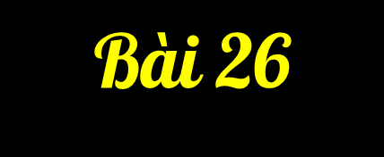





Slide 3



Slide 4

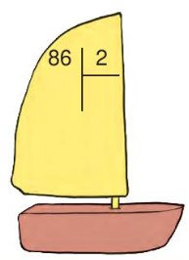
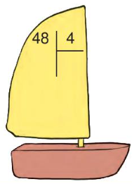
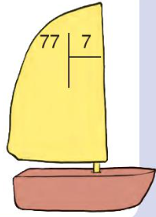
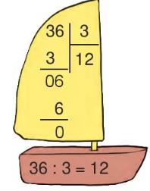
1
Tính
8
4
3
4
7
1
2
1
1
0
6
0
8
0
7
6
8
7
0
0
0
86 : 2 = 43
48 : 4 = 12
77 : 7 = 11

Slide 5

2
Tính nhẩm
Mẫu: 90 : 3 = ?
60 : 2 80 : 4
90 : 9 60 : 2
Nhẩm: 9 chục : 3 = 3 chục
90 : 3 = 30

Slide 6
60 : 2 = ?
80 : 4 = ?
Nhẩm: 6 chục : 2 = 3 chục
Nhẩm: 8 chục : 4 = 2 chục
60 : 2 = 30
80 : 4 = 20
90 : 9 = ?
60 : 3 = ?
Nhẩm: 9 chục : 9 = 1 chục
Nhẩm: 6 chục : 3 = 2 chục
90 : 9 = 10
60 : 3 = 20

Slide 7



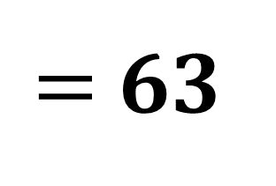

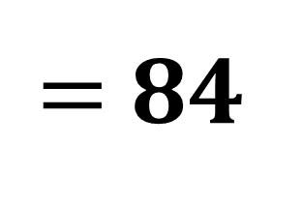


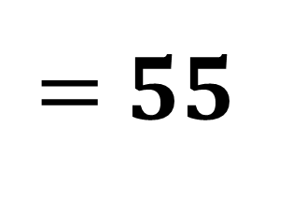
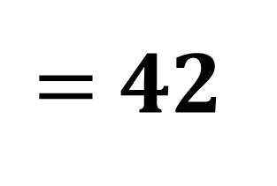
3
Tìm thừa số
$$11×5$$
$=$55
$$3×21$$
$=$63
$$2×21$$
$=$42
$$21×4$$
$=$84

Slide 8



Phép chia nào sau đây có số dư là 1
A. 56 : 2
B. 42 : 4
C. 73 : 5
D. 57 : 8

Slide 9



